Slide 1
入門系の本を一冊も読まずに データサイエンスの 世界に足を突っ込んでみる

Slide 2
自己紹介
坂本 将之
@sakapun
ウォーターセル株式会社
サーバ・フロントチーム所属
React/ReduxとかRailsとか、覚えることたくさん！

Slide 3
今日の目標
データサイエンス、とくに機械学習が
自分でもできそうだという気になってもらうこと

Slide 4
データサイエンスとか機械学習とか
ものすごく流行ってきていて流れに乗りたい！
とはいうものの数学とか難しそうだし…
という言い訳を自分にして、今回の発表まで一切開発やら入門書を開いたことすらありません。
もちろん、仕事でも使ったことがあるはずものなく…
そんな素人がする発表であることをどうかご了承ください。

Slide 5
本テーマを選んだ理由
RebuildFMの伊藤直也さん回を聞いて、なんかできそうだと思わせてくれたこと
過去のNDSで自分が知らない内容を発表のネタとして紹介することが、非常に学びになるという過去の体験より
JAWS長岡 AWS LambdaとAPI Gatewayについて

Slide 6
RebuildFM ep176（2017/02/26放送）
ep171で出たデータサイエンスについてのトピックから、さらにカジュアルな印象を受けた回。
このエピソードで紹介されてたツールを使えば自分にもデータサイエンスで何か作れそう！！

Slide 7
出てきたキーワード
Numpy
Pandas
Scikit learn
Matprotlib
Jupyter Notebook
Anaconda(from ep171)

Slide 8
データサイエンスを扱う言語たち
Python
扱いやすく、学びやすい。
ライブラリが豊富である。
サーバとか既存の知識で書きやすい。
R
Julia

Slide 9
Anaconda
Pythonの前述というか機械学習に適したツールを簡単に全部まとめてインストールしてくれる凄いやつ
ローカル環境に入れるとパフォーマンスがいいのでは
miniconda → 最小限パッケージ
conda → python2,3のバージョンを切り替えてくれるやつ
今回はDockerにAnacondaを入れて AWSで公開してセッション中は触れるように
Dockerのイメージのサイズは2.3GB程でした

Slide 10
Jupyther Notebook
コンソールや馴染みのエディタではなく、ブラウザでコードいじってデータ作ってグラフ化できる
Ju(lia) + pyth(on) + R
元はiPtyhon Notebookでした

Slide 11
その他を一言で紹介
Numpy… 行列計算ライブラリ
Pandas… データ加工するライブラリ
Matprotlib… グラフ化(描画)するライブラリ
Scikit-learn… 機械学習ライブラリ

Slide 12
機械学習の道具は揃った！
あとはこの二つが大事
やりたいこと
データ

Slide 13
いやちょっとまて
そもそも何ができるの？

Slide 14
できること by Wikipedia
機械知覚 コンピュータビジョン 自然言語処理 統語的パターン認識 検索エンジン （人工知能による）診断 バイオインフォマティクス ブレイン・マシン・インタフェース ケモインフォマティクス クレジットカード詐欺の検出 証券市場分析 塩基配列の分類 シーケンスマイニング | 音声認識と手書き文字認識 物体認識 （コンピュータビジョン） ゲームプレイ ソフトウェア工学 適応型ウェブサイト 移動ロボット 金融工学 構造ヘルスモニタリング 感情分析（意見マイニング） 感情コンピューティング 情報検索 レコメンダシステム

Slide 15
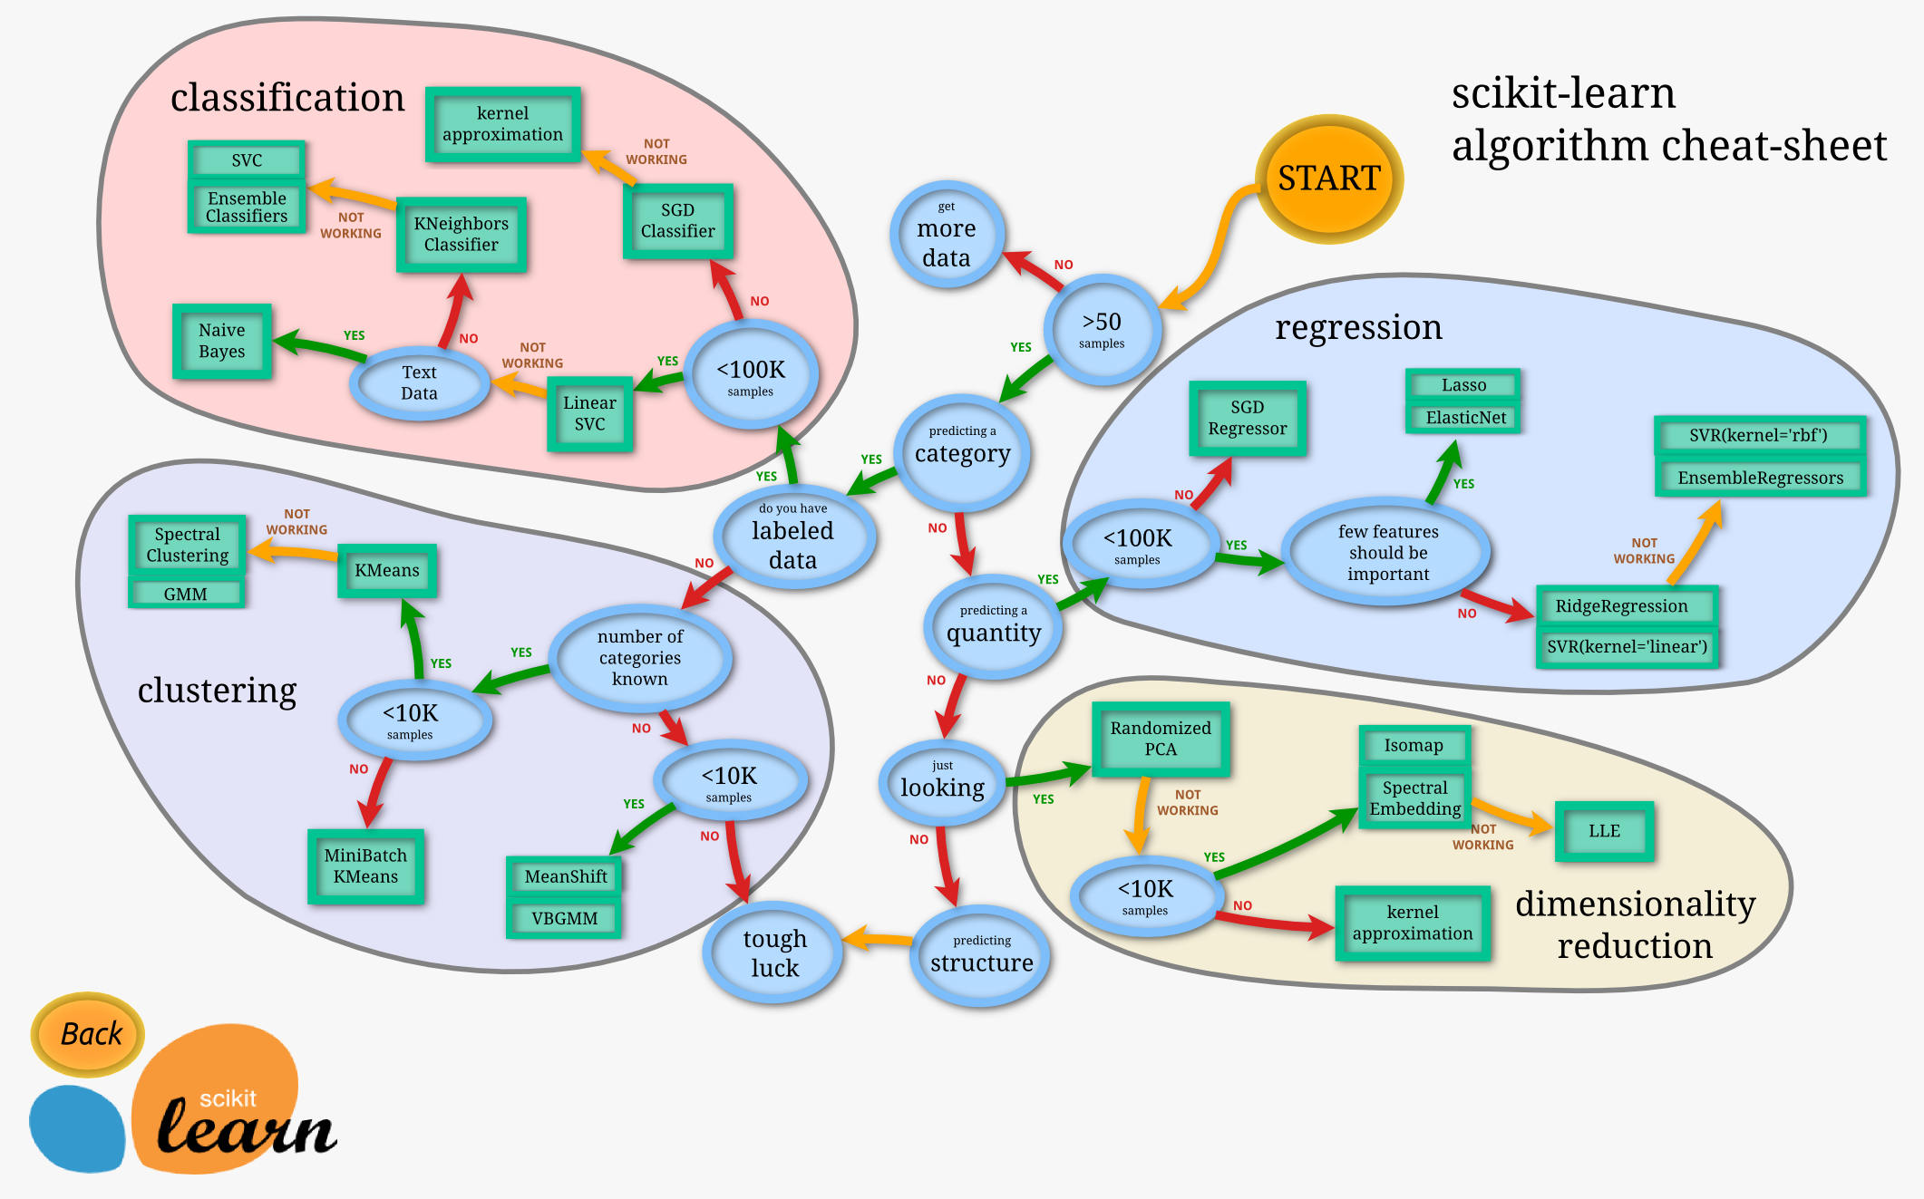
Scikit-learn本家のチートシート

Slide 16
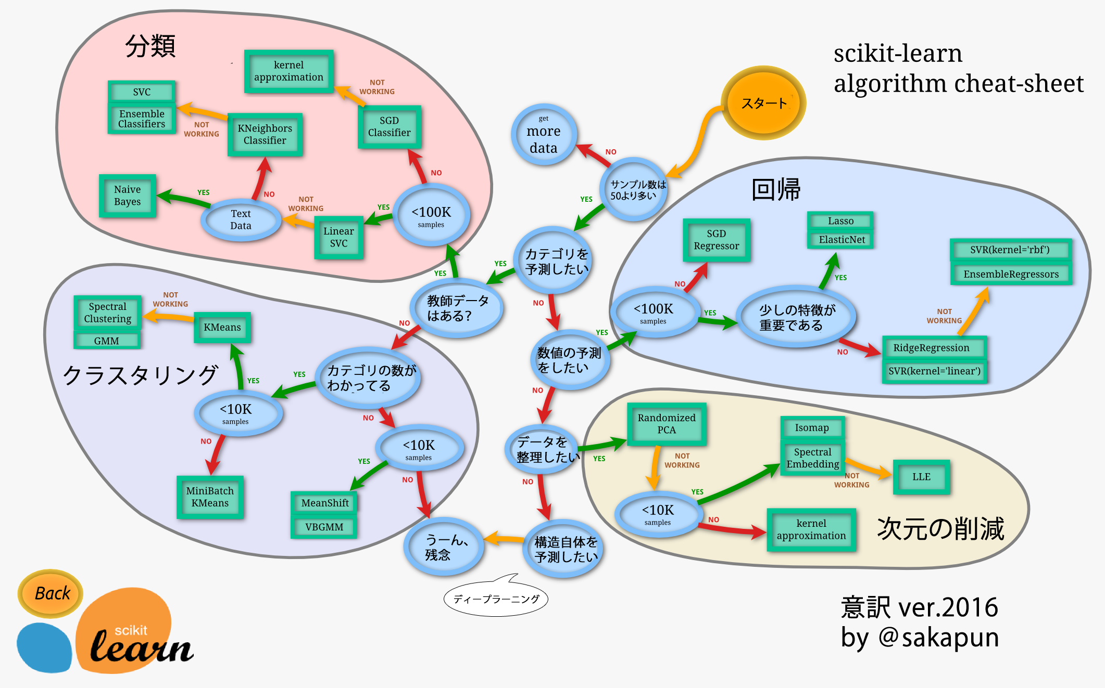
Scikit-learn日本語チートシート

Slide 17
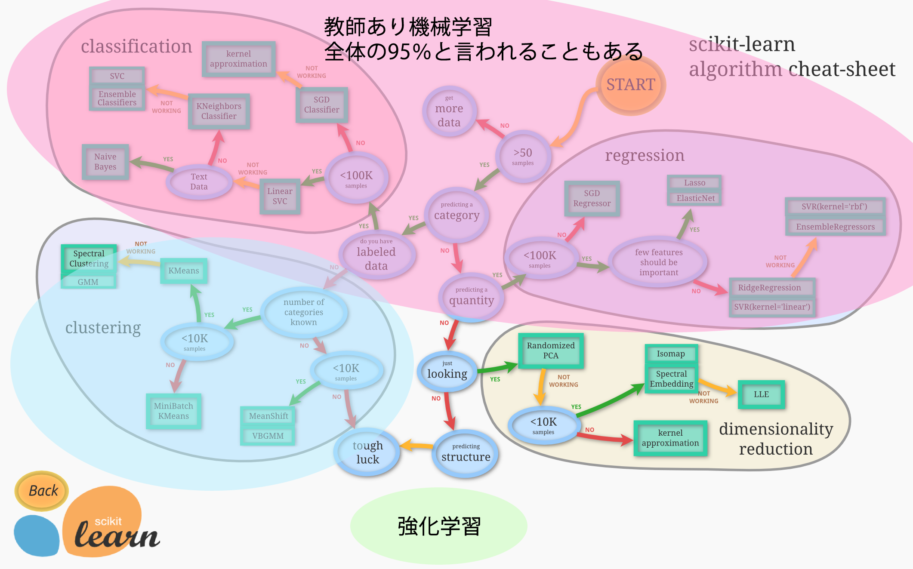
アルゴリズムの使われる割合
教師なし機械学習
残り少ないうちの多くはこれ

Slide 18
なんかやれる気がしてきたよね！？

Slide 19
みんなもやってみよう！
入門書を読む読まないは個人の自由ですが、 ここまで発表してみて、そろそろ本を読んでみようかなと思っています(汗)
何の本が良いとか、どのサイトがいいとか教えれません。 むしろ教えてください(汗)

